Slide 1


Vehículo Industrial
Centro: IES As Mariñas
Grupo: 2
Tutor: Manuel Fuentes Rebón (2793)
Alumnos: Rubén Bouzón Beade
Samuel Lema Sánchez

Slide 2
Funcionamiento básico de los frenos neumátcos
El funcionamiento consiste en un compresor que toma movimiento del motor, con su movimiento aspira aire filtrado del exterior y en algunos casos de un turbocargador, que le envía presión a un filtro secador-deshidratador, donde elimina la humedad. Desde el filtro deshidratador, el aire es enviado a diferentes acumuladores que alimentan a su vez a los frenos delanteros y traseros y al remolque en caso de llevarlo.
El sistema esta dividido en varios circuitos, de manera que en caso de avería el vehículo no se quede totalmente sin frenos.
El funcionamiento consiste en un compresor que toma movimiento del motor, con su movimiento aspira aire filtrado del exterior y en algunos casos de un turbocargador, que le envía presión a un filtro secador-deshidratador, donde elimina la humedad. Desde el filtro deshidratador, el aire es enviado a diferentes acumuladores que alimentan a su vez a los frenos delanteros y traseros y al remolque en caso de llevarlo.
El sistema esta dividido en varios circuitos, de manera que en caso de avería el vehículo no se quede totalmente sin frenos.

Slide 3
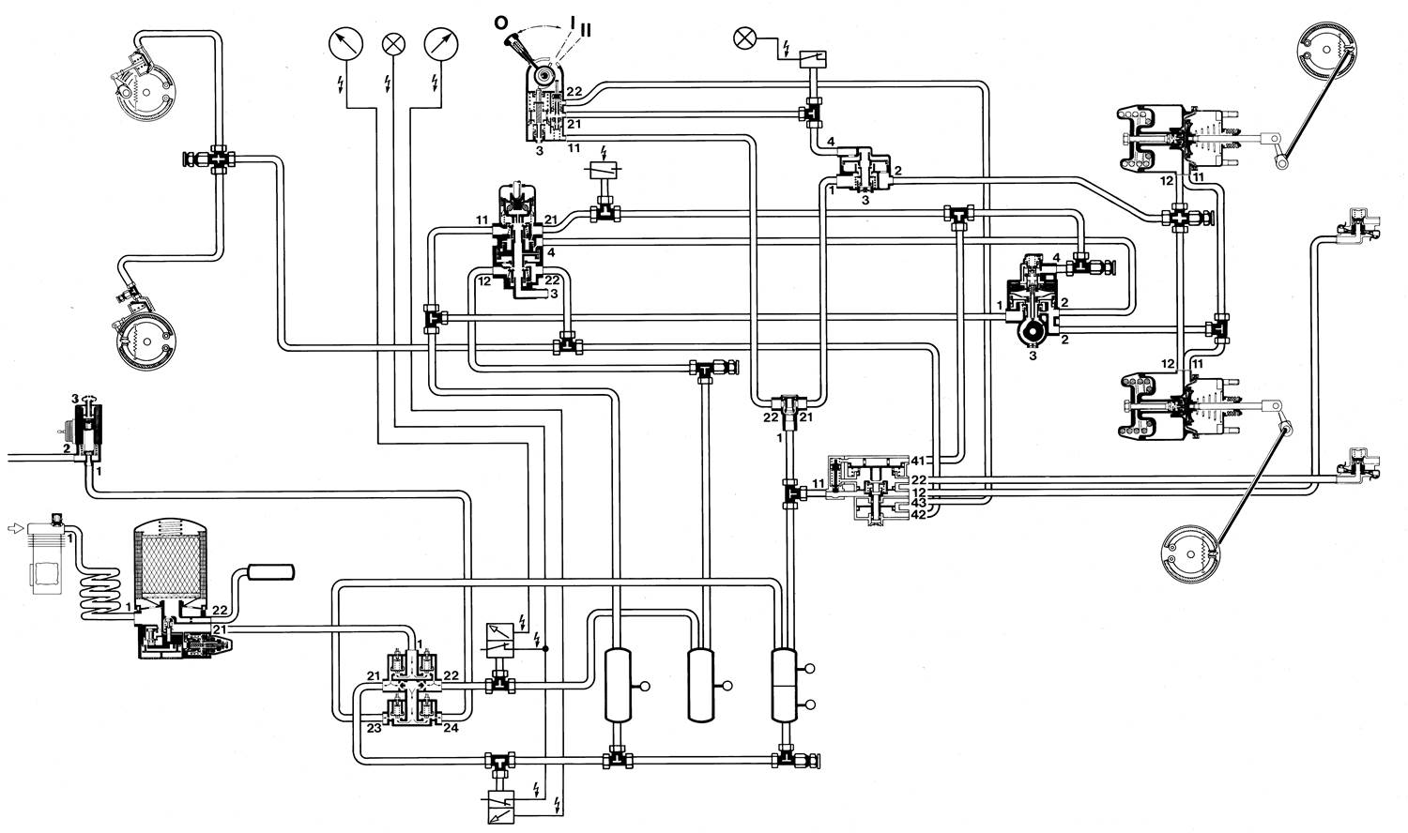
Válvula de pedal de freno
Manómetros
Válvula de freno de estacionamiento
Válvula relé
Actuadores delanteros
Válvula ALB
Compresor
Válvula de freno del remolque
Actuadores traseros
1
2
3
Secador de aire
Funcionamiento en marcha
Funcionamiento freno de servicio
Maqueta
Válvula de seguridad
Acumuladores
Funcionamiento freno estacionamiento

